Slide 1
Типы интерфейсов
Последовательный, параллельный, радиальный. Принцип организации интерфейсов.

Slide 2
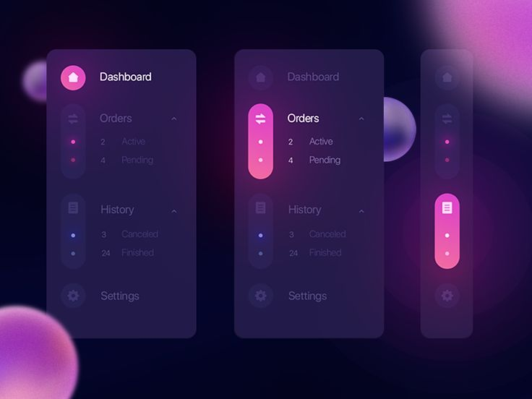
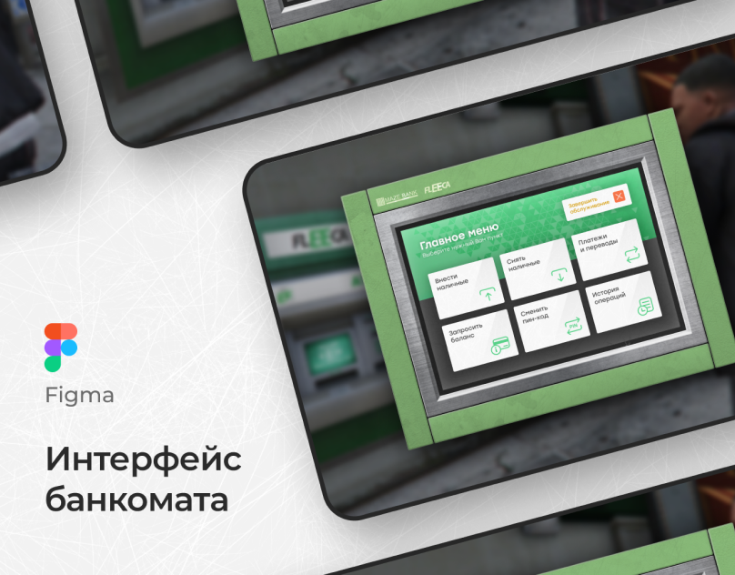
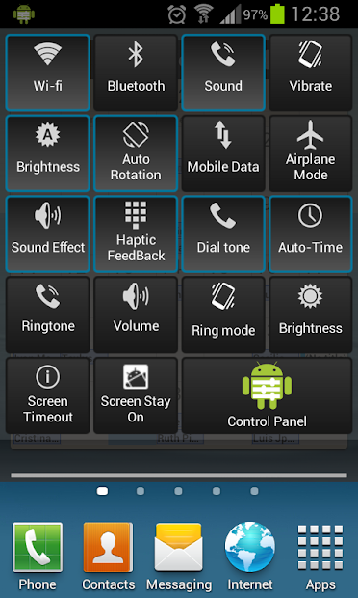
интерфейсы

Slide 3
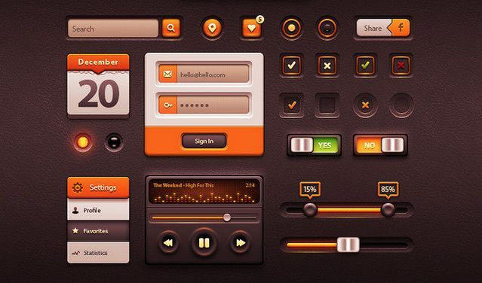
кнопки

Slide 4
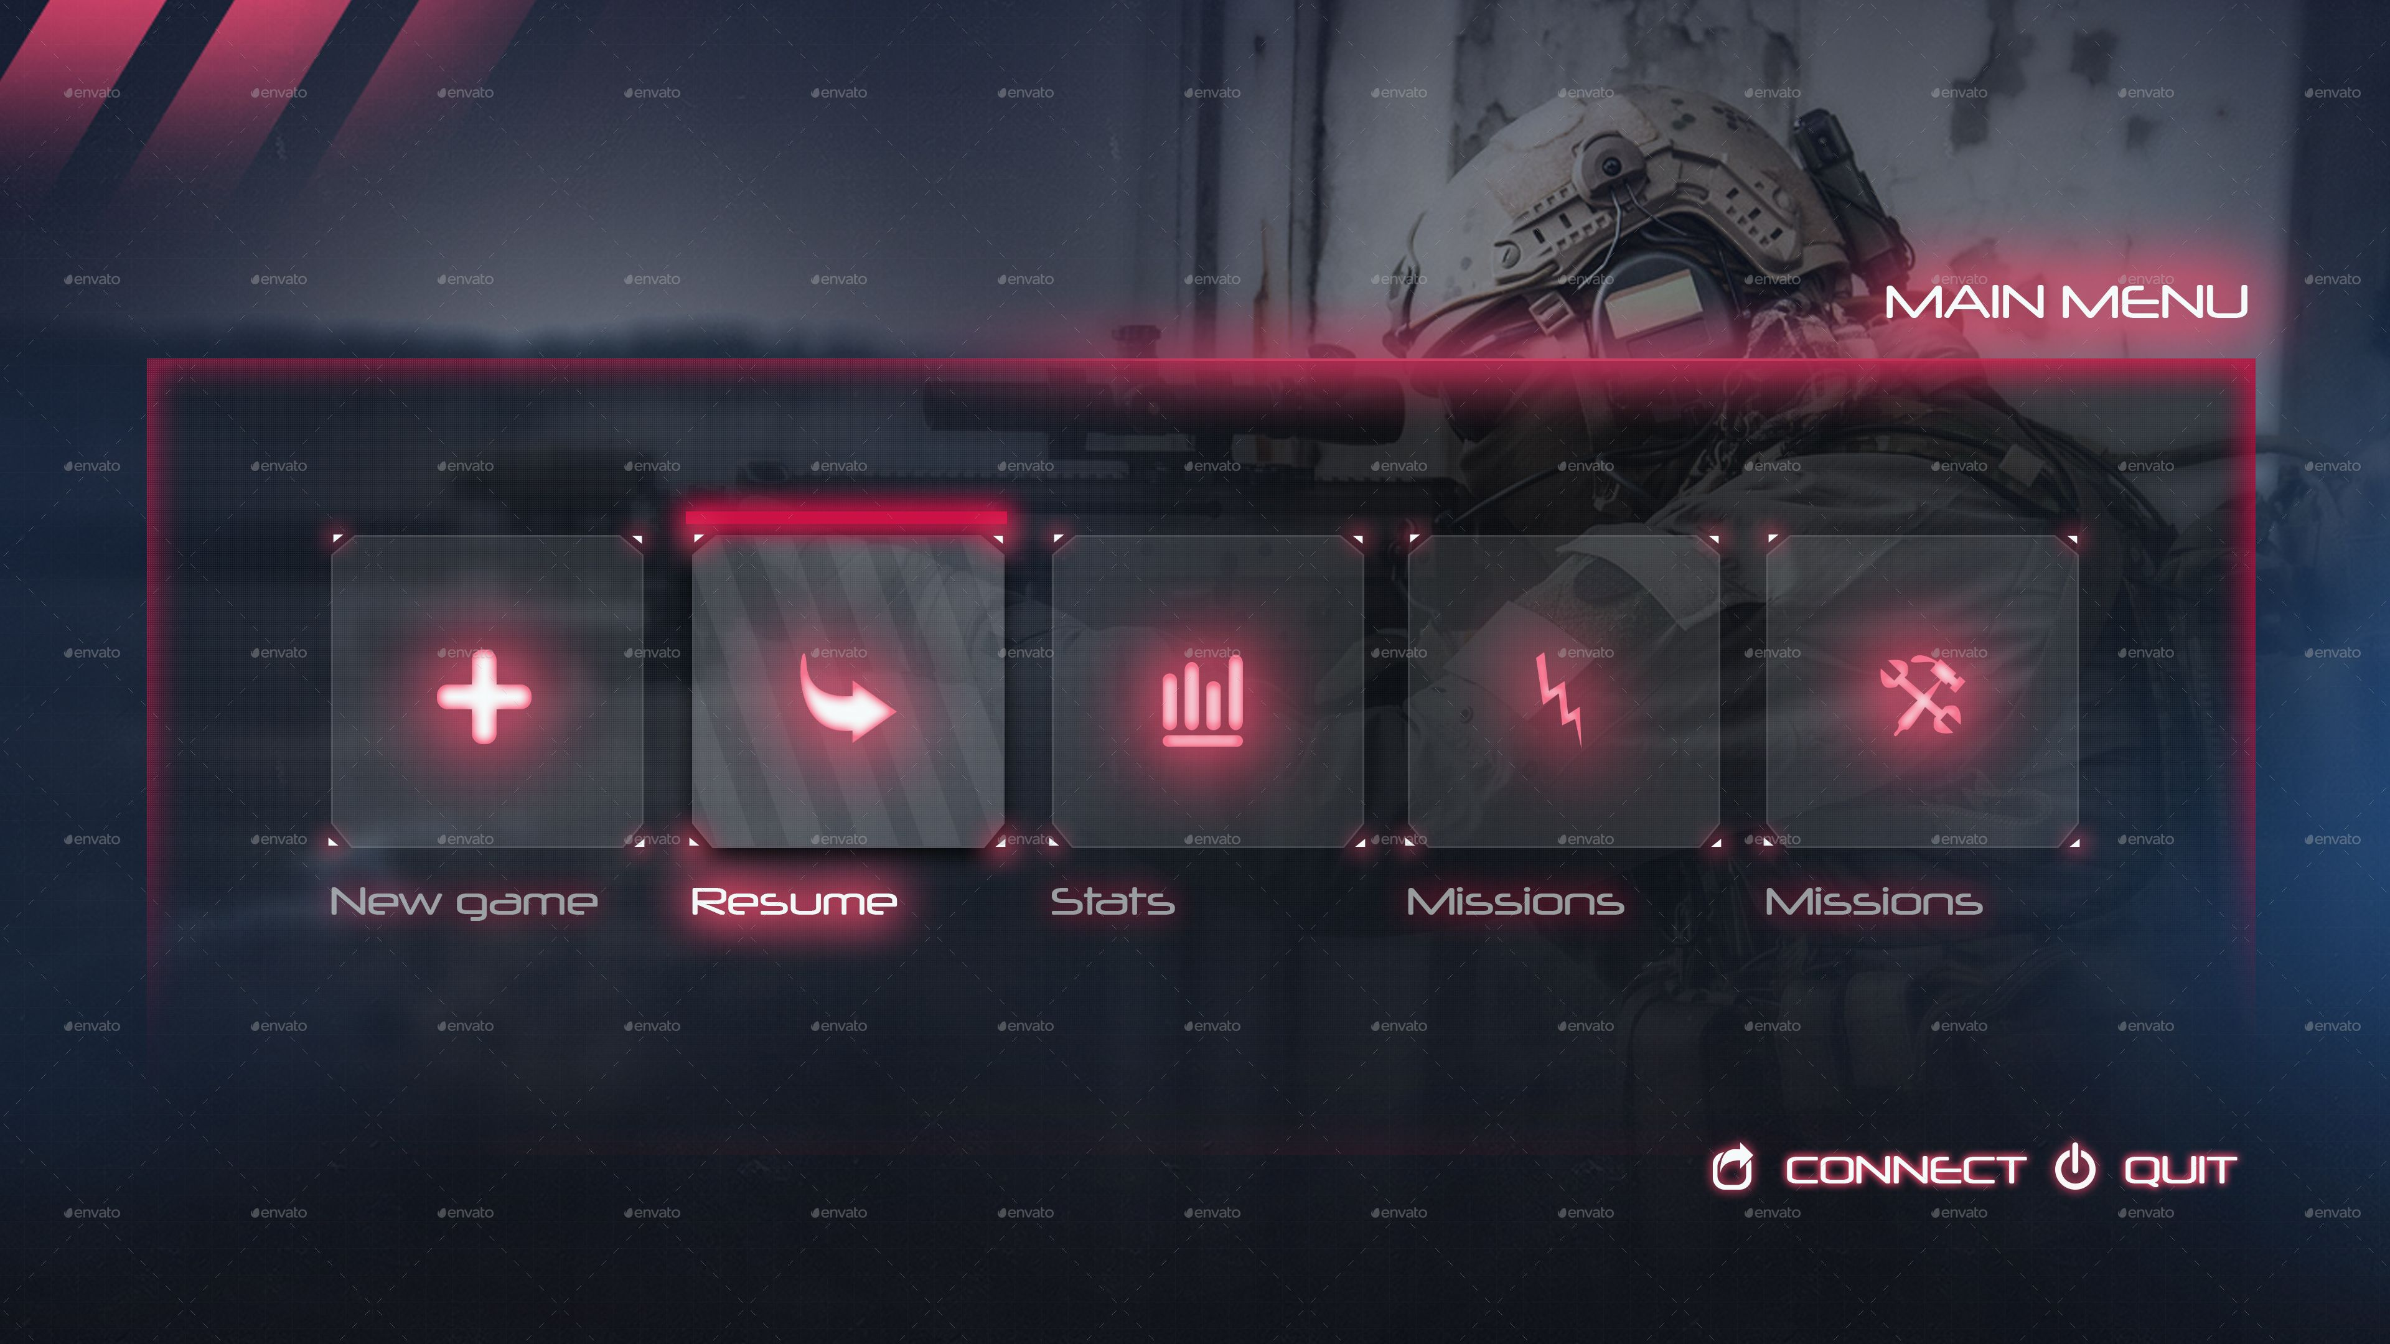
меню

Slide 5
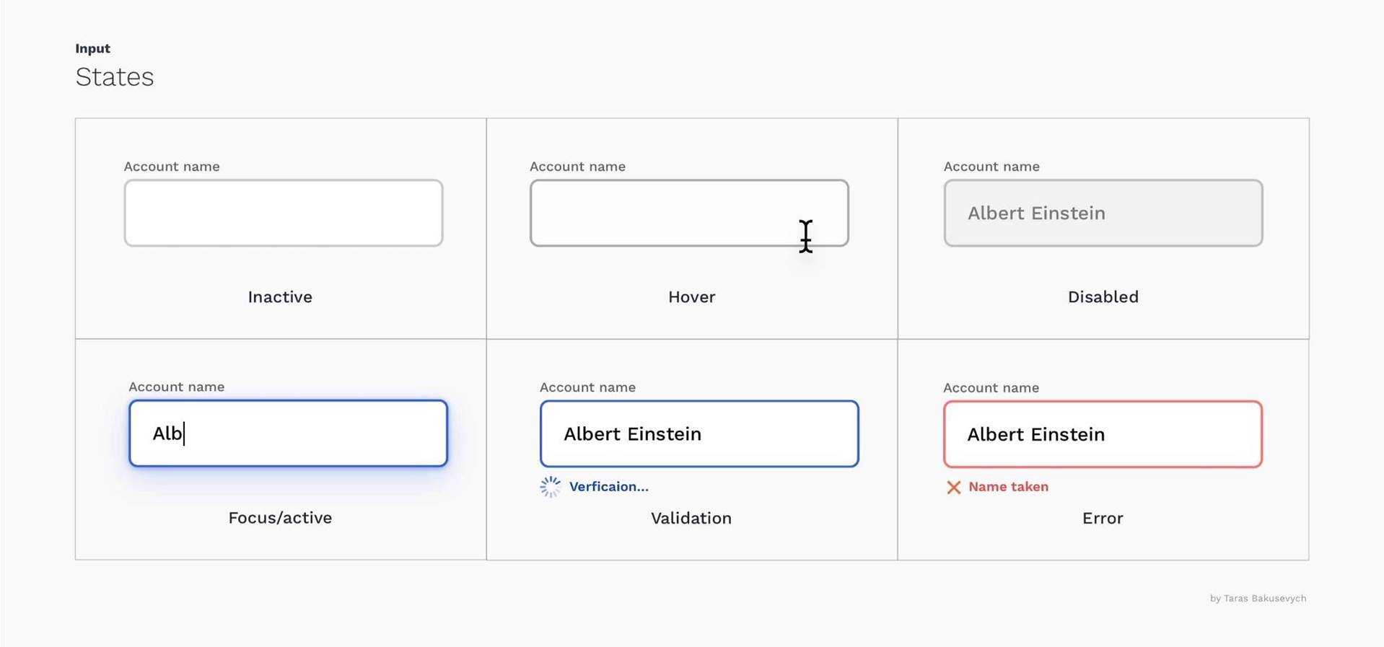
Текстовые поля

Slide 6


иконки

Slide 7
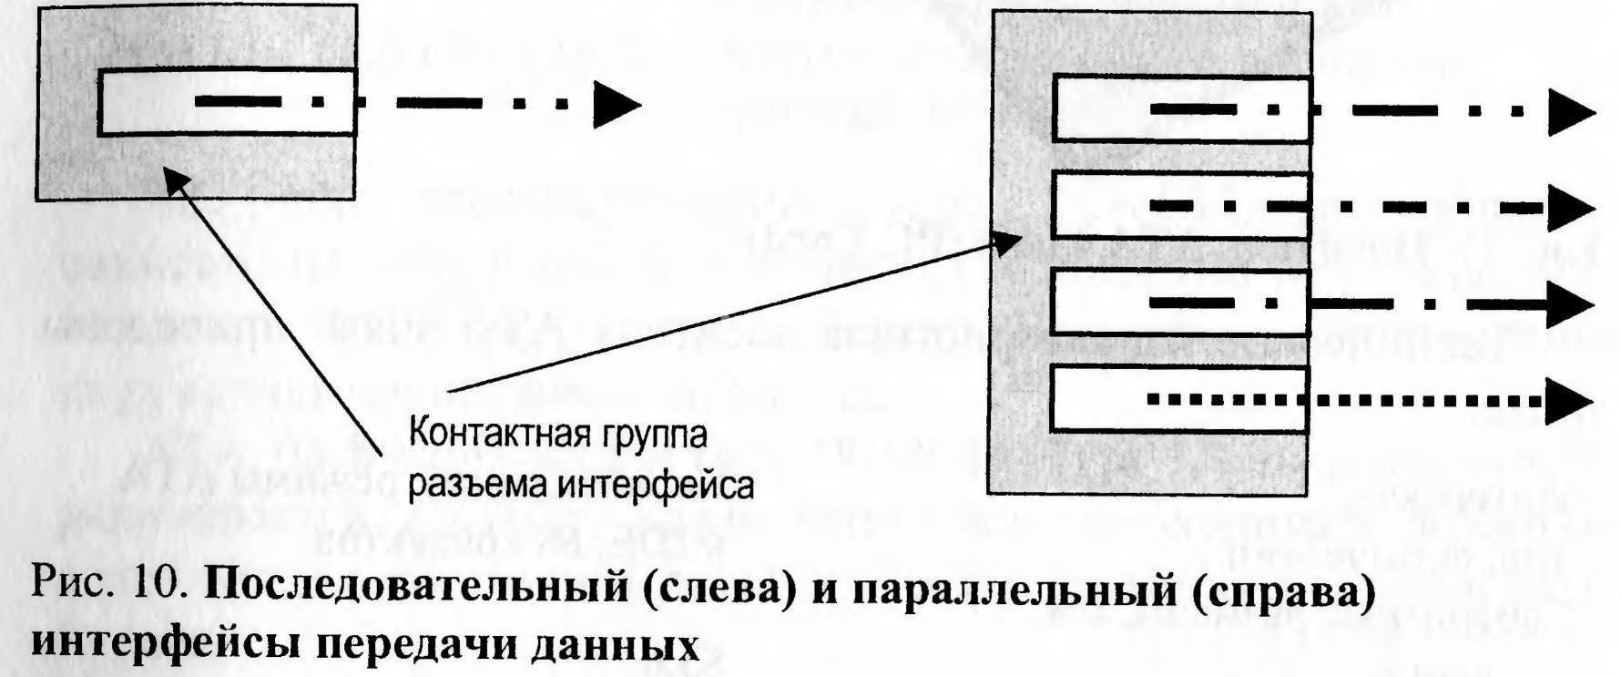
Последовательный и параллельный интерфейс

Slide 8
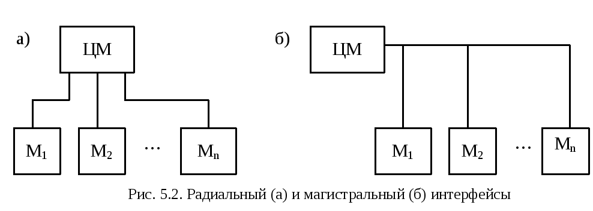
Радиальный интерфейс

